Slide 1


NÀM
MÔN TIẾNG VIỆT – LỚP 1
BÀI 36: om ôm ơm

Slide 2

TIẾT 1
NÀM

Slide 3

ÔN BÀI CŨ

Slide 4
am, ăm, âm, en, un, ôn, on
củ sắn, mưa phùn, ngọn cỏ
chăm chỉ, đèn pin, bến đò

Slide 5
Nhìn rùa, thỏ chê: “ Quả là chậm như rùa.”. Rùa ôn tồn: “Ta thi nhé”. Thỏ hớn hở tham gia. Thỏ nhởn nhơ múa ca, rùa cứ bò cần mẫn. Thế là, rùa đi xa hơn hẳn thỏ.

Slide 6
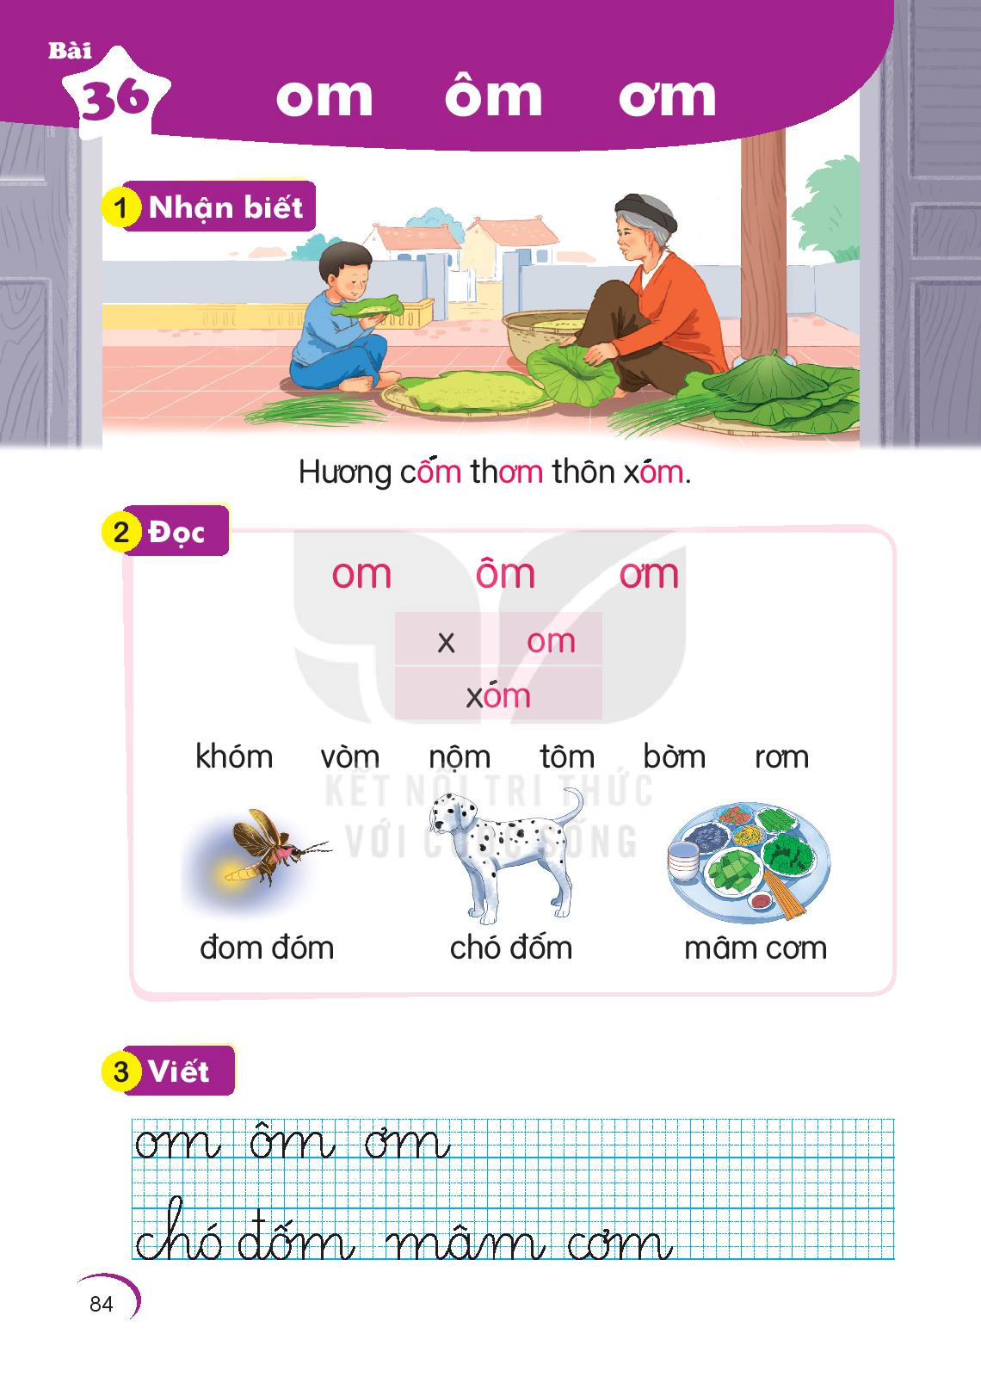

Hương cốm thơm thôn xóm.
Hương cốm thơm thôn xóm.

Slide 7

om ôm ơm
om ôm ơm
x
om
xóm
khóm
vòm
nộm
tôm
bờm
rơm

Slide 8
đom đóm
chó đốm
đom đóm
chó đốm
mâm cơm
mâm cơm

Slide 9


đom đóm

Slide 10

chó đốm

Slide 11
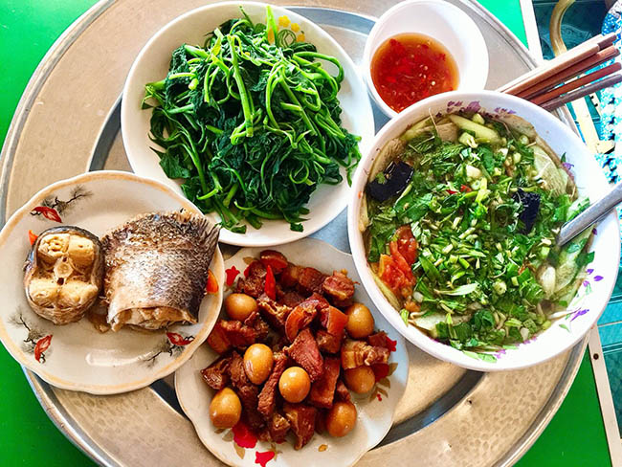
mâm cơm

Slide 12
đom đóm
chó đốm
mâm cơm

Slide 13

om ôm ơm
x
om
xóm
khóm
vòm
nộm
tôm
bờm
rơm
đom đóm
chó đốm
mâm cơm

Slide 14








Thư Giãn

Slide 15

Viết bảng con

Slide 16
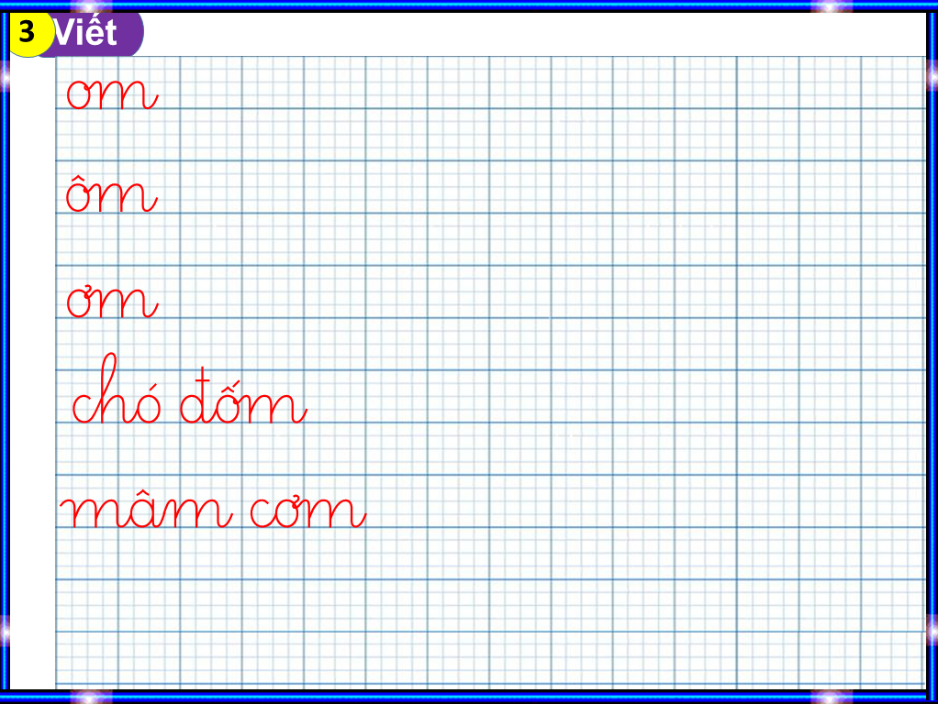

Slide 17
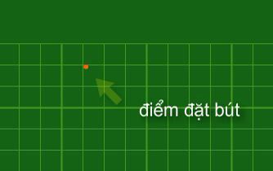

Slide 18


Slide 19
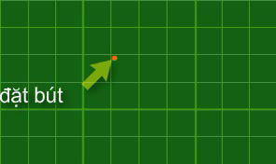

Slide 20


Slide 21


Slide 22
TIẾT 2
NÀM

Slide 23


LuyÖn viÕt vë

Slide 24
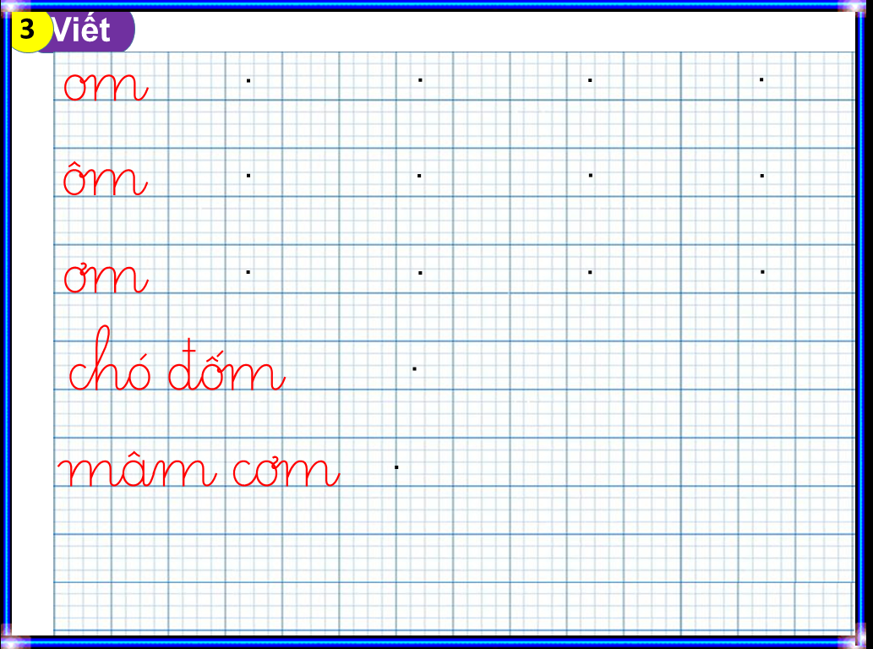

Slide 25
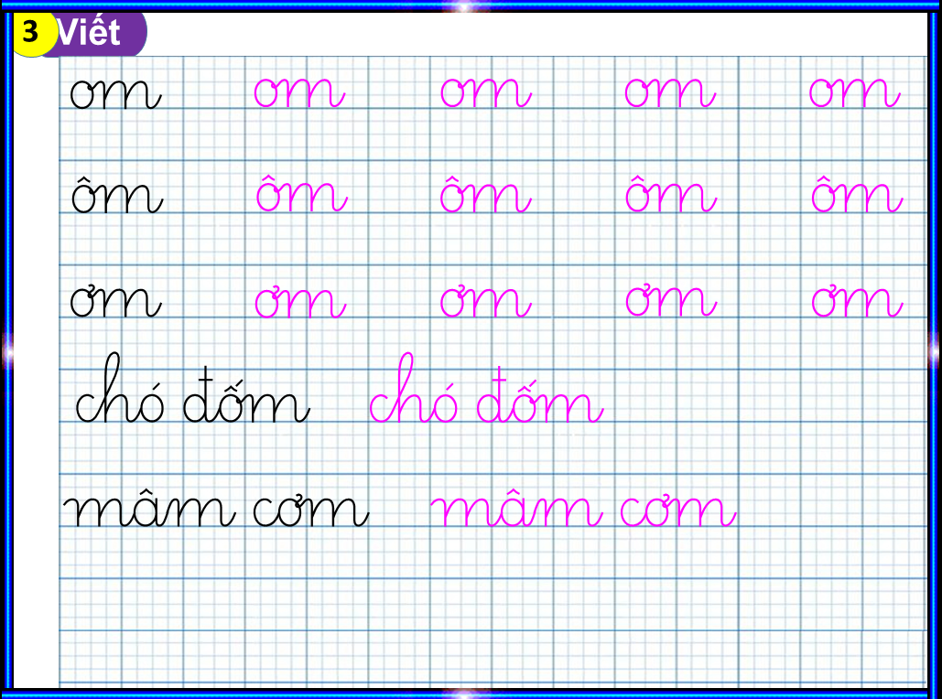

Slide 26
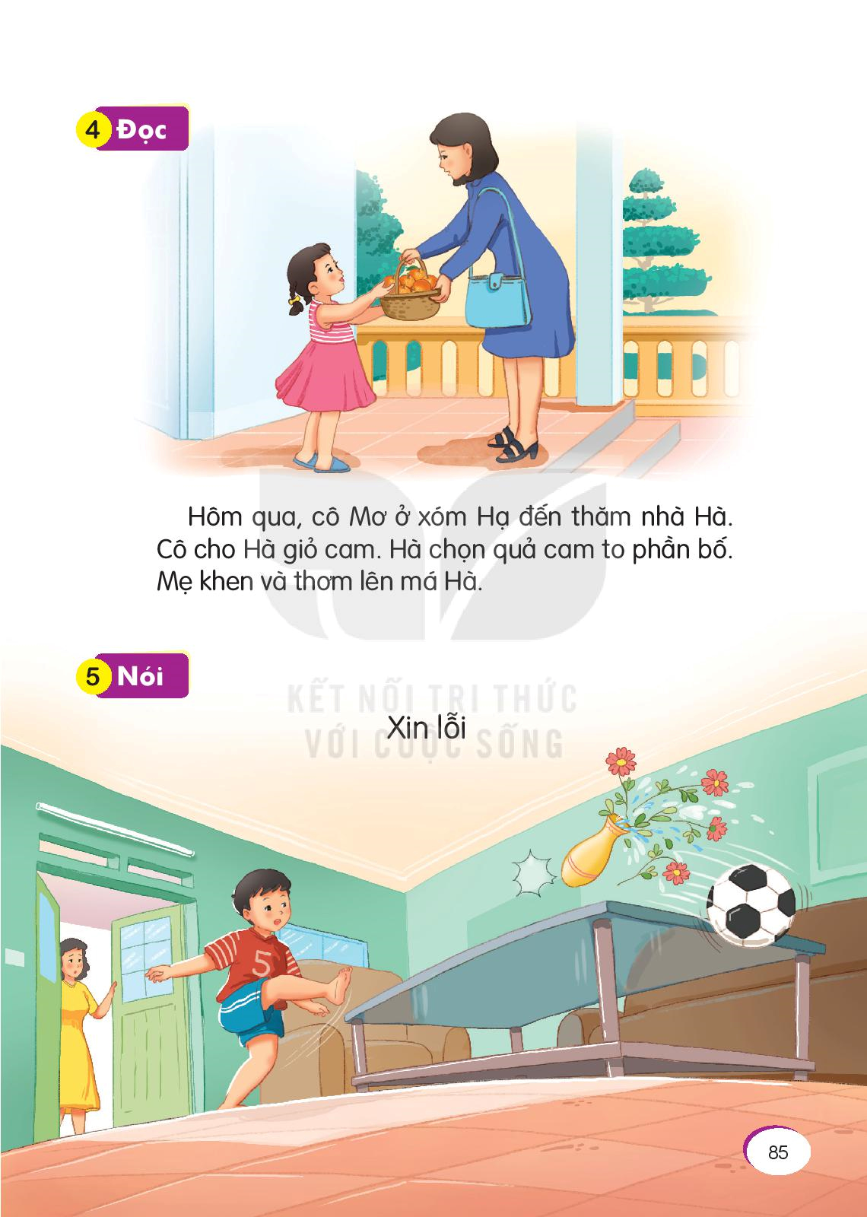

Hôm qua, cô Mơ ở xóm Hạ đến thăm nhà Hà. Cô cho Hà giỏ cam. Hà chọn quả cam to phần bố. Mẹ khen và thơm lên má Hà.

Slide 27
Hôm qua, cô Mơ ở xóm Hạ đến thăm nhà Hà. Cô cho Hà giỏ cam. Hà chọn quả cam to phần bố. Mẹ khen và thơm lên má Hà.
Hôm qua, cô Mơ ở xóm Hạ đến thăm nhà Hà. Cô cho Hà giỏ cam. Hà chọn quả cam to phần bố. Mẹ khen và thơm lên má Hà.
1
3
2
4

Slide 28

Xin lỗi

Slide 29
om ôm ơm
x
om
xóm
khóm
vòm
nộm
tôm
bờm
rơm
đom đóm
chó đốm
mâm cơm
Hôm qua, cô Mơ ở xóm Hạ đến thăm nhà Hà. Cô cho Hà giỏ cam. Hà chọn quả cam to phần bố. Mẹ khen và thơm lên má Hà.

Slide 30




TRÒ CHƠI
CỦNG CỐ
THỎ CON TÌM MẸ!
om
hòm thư

Slide 31


ôm
tôm nõn
ôm hôn
khóm lá
om
ơm
cơm tẻ
lom khom

Slide 32


Bài học kết thúc. Cảm ơn các con! .

